Slide 1


智能监控系统
Intelligent monitoring system
Notes:
「精美PPT模板」
「创意丸」创意丸，做最创意产品。
适用于：读书报告/彩色墨迹/清新简约
BGM：Andy Mei - Faded (钢琴版)
关注点赞收藏，三连留言分享。
素材均来自网络，如有侵权，请联系删除。

Slide 2

团队分工
罗曼
雷方雨
苏淼
第一部分
研究背景
第二部分
技术方案
答辩
第三部分
实施计划
王丹琳
王展
裴俊杰
第四部分
其他分技术要素分析
第五部分
总结 答辩
第六部分
项目海报PPT

Slide 3
录
第 一 章
第 二 章
01
02
项目背景和简介
工程问题
目
第 三 章
第 四 章
03
04
技术创新
未来展望

Slide 4
第一章
项目的背景和简介

Slide 5

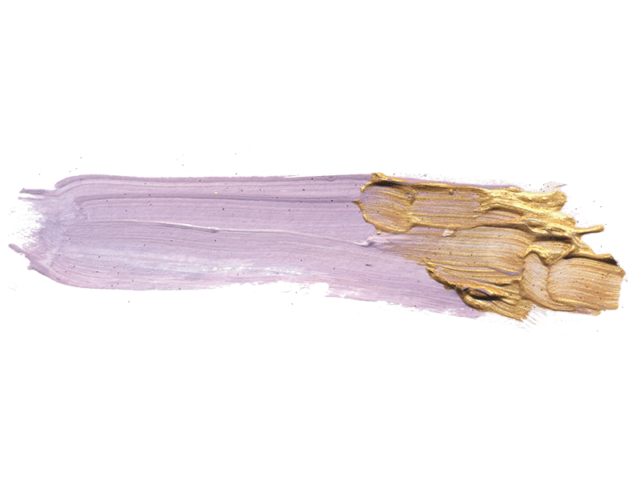

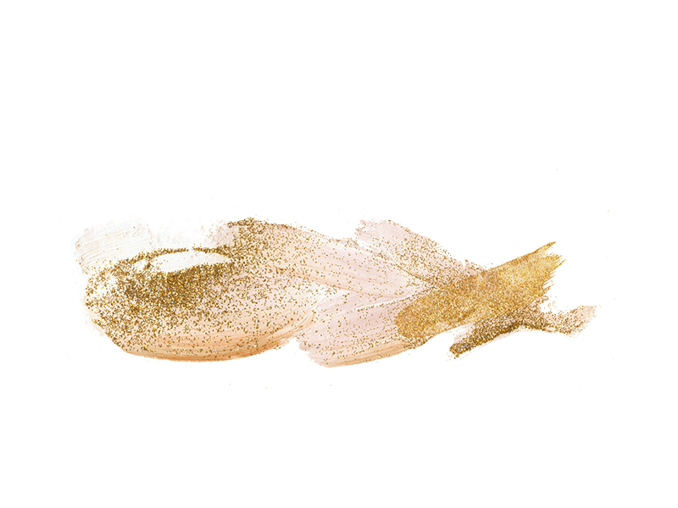
传统视频监控存在的问题
人工监控
显示不足
ONE
TWO
分析困难
被动监控
THREE
FOUR

Slide 6
项目简介
手段：人工智能
载体：软件系统
方法：智能视频分析技术

Slide 7
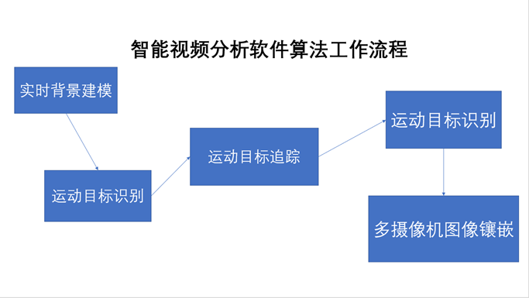
优势
1.由被动监控变为主动监控
2.大幅提高视频监控性能
3.降低系统操作人员的工作强度
4.有效预防违法事件的发生

Slide 8
第二章
工程问题

Slide 9
问题1
技术创新和经济的冲突问题
选择开发全新产品而不是成熟的产品去改进，意味着投入巨大的研发和营销费用，承受巨大的压力。

Slide 10
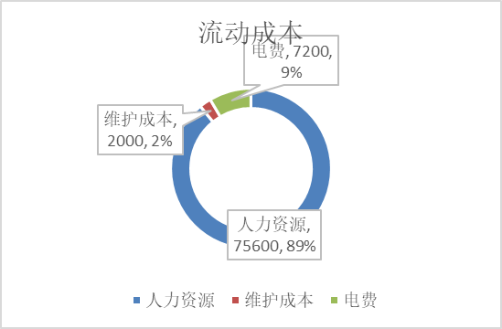
传统的流动成本饼状图
人力成本占了绝大多数比例

Slide 11
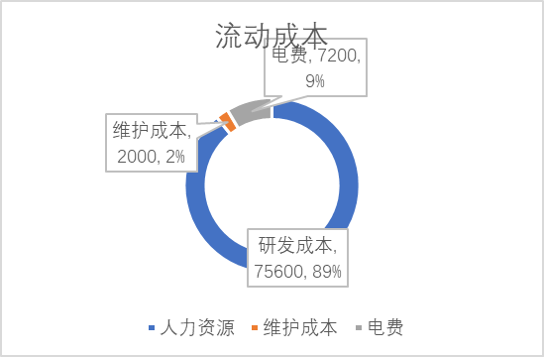
解决方案
1.将主要载体由硬件变为软件部分
2.采用云服务器进行维护
3.大大地节省了研发成本
4.缓解了全新产品的经济压力问题
创新的流动成本饼状图
高昂的研发成本

Slide 12
问题2
技术创新和工程伦理的冲突问题
采用统一的数据库管理系统对视频信息进行采集和存储，带来了更多的信息安全问题，有可能泄露用户个人隐私、公司企业机密等。

Slide 13
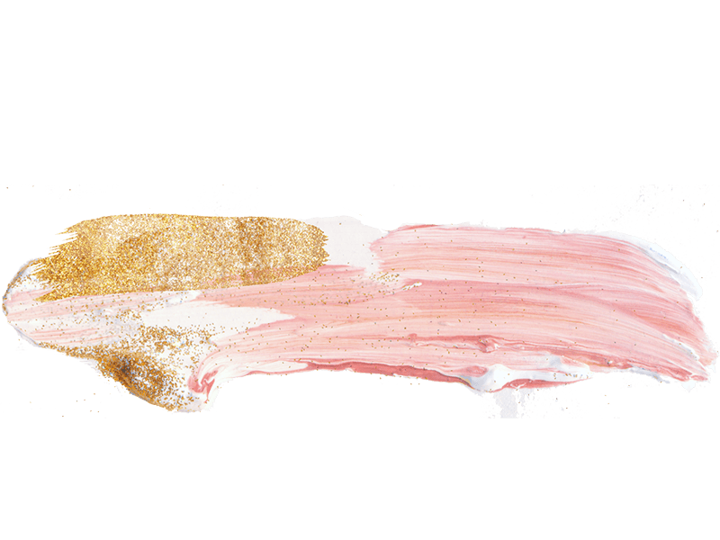
解决方案
1.制定最小权限原则
2.服务器数据库的防火墙设置流量切断规则
3.相互监督 运维、安全、技术人员都接受互相的命令日志告警

Slide 14
第三章
技术创新

Slide 15

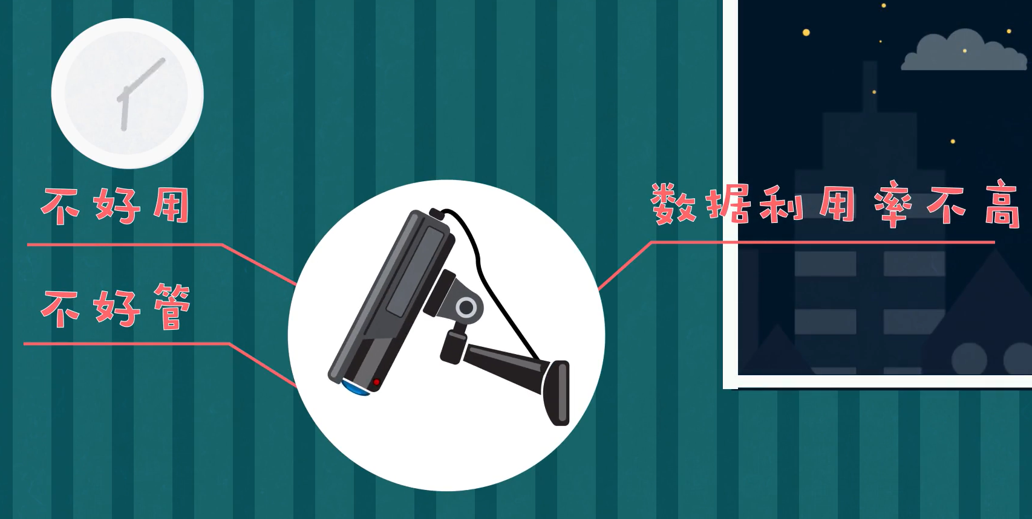

Slide 16
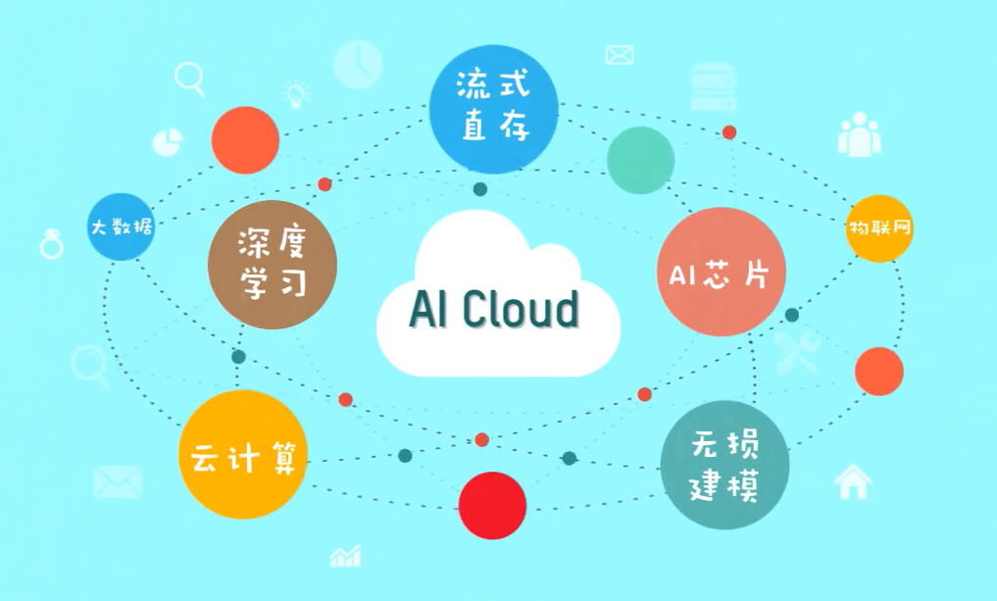
智能视频安防系统架构
贝壳天眼

Slide 17




算法
机器学习 多物体跟踪 行为识别等
网络
集中管理 分布式监控系统
存储
SAN存储技术

Slide 18

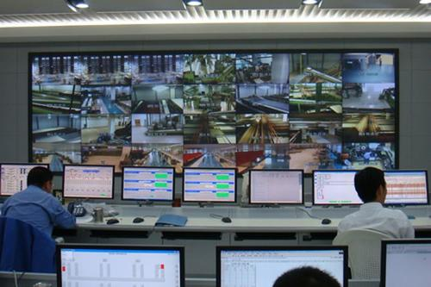
创新1
人工智能处理图像
与传统监控系统相比节约人力

Slide 19
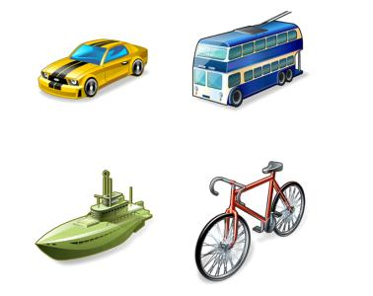

创新2
行为特征分析
1) 分类

Slide 20
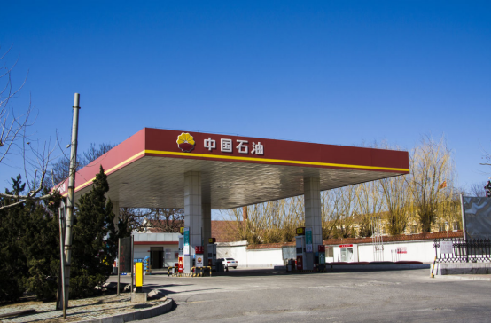
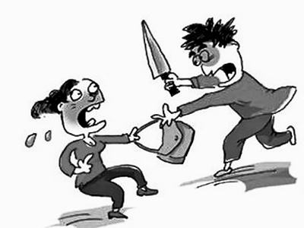
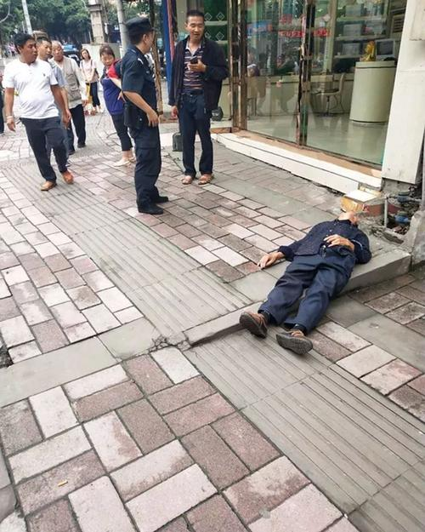
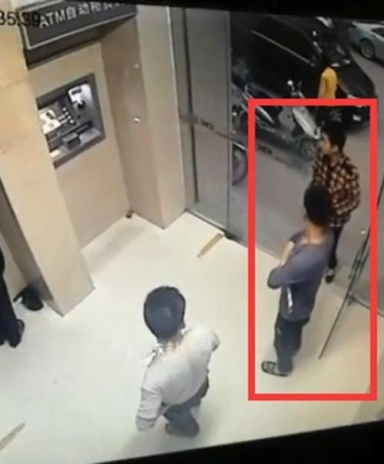
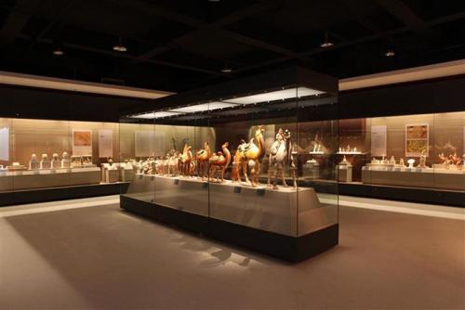
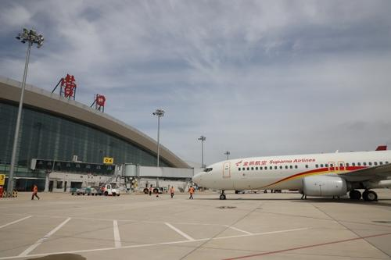
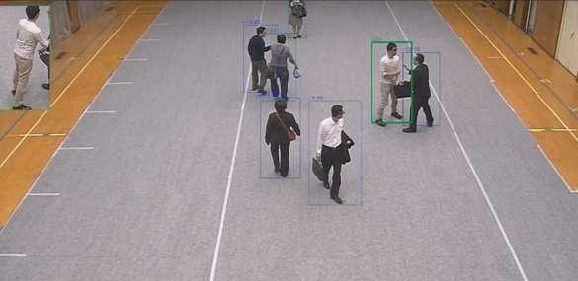
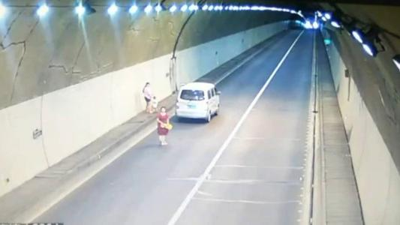
创新2
行为特征分析
2) 行为分析

Slide 21
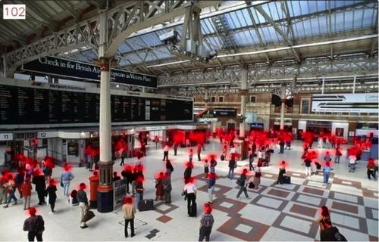
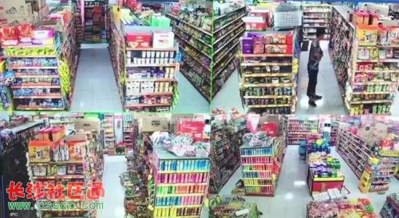
创新2
行为特征分析
3)统计功能

Slide 22
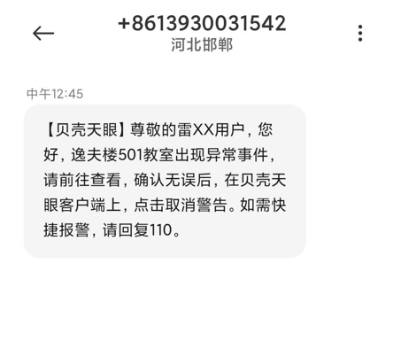
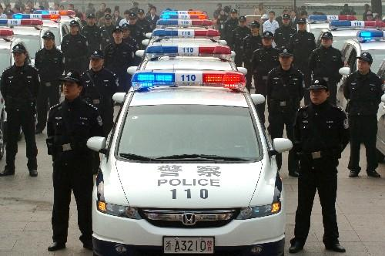
创新3
异常检测并警告
遇到异常情况,服务器端传输警告到客户端， 并通过手机短信等方式警告用户。
情况紧急者, 提供快捷报警服务。

Slide 23

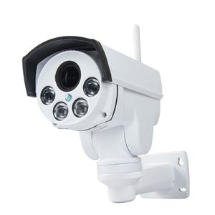

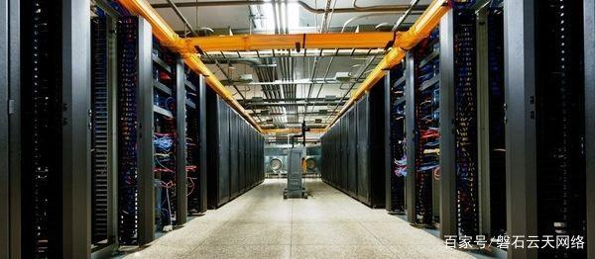
创新4
云端计算
云服务器实时处理传输图像

Slide 24
第四章
未来展望

Slide 25





客户端使用流程
01.下载
02.注册
前往贝壳天眼官网，下载并安装贝壳天眼客户端。
在客户端上，注册一个用户并购买会员，即可不限时使用本软件。
03.连接
04.云处理
点击添加新设备，根据提示正确连接摄像头，即可获取到摄像头相应画面。
连接好设备之后，点击智能处理，即可将图像实时传输到后端云服务器进行处理，有异常情况发生，将警告传回客户端。

Slide 26
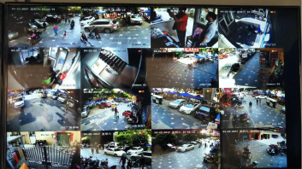
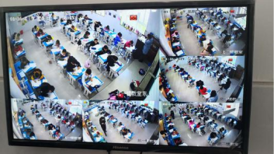
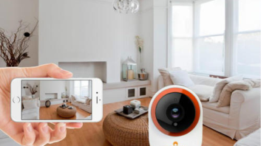
商场、餐厅等服务产业
企业、学校等相关机构
个人用户的家用
面向的用户群体

Slide 27
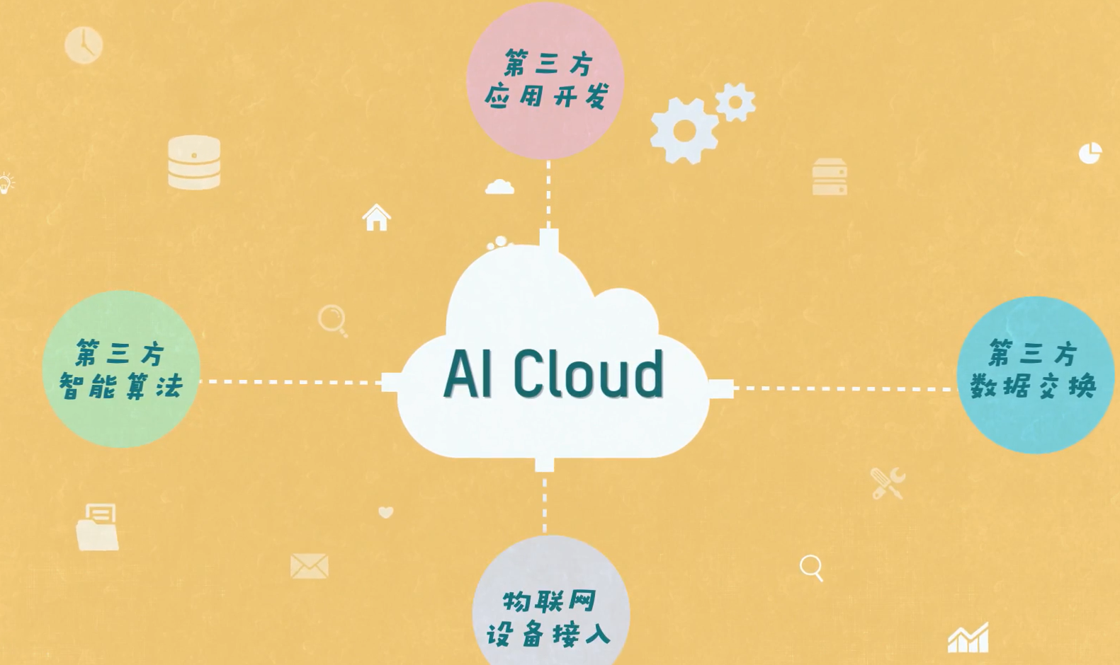
未来平台架构

Slide 28
THANK
YOU ！

